Slide 1
Лекция по РиСПСИТ
Выполнили:
студентки гр. ВИС-32
Доценко С
Конорева Е

Slide 2
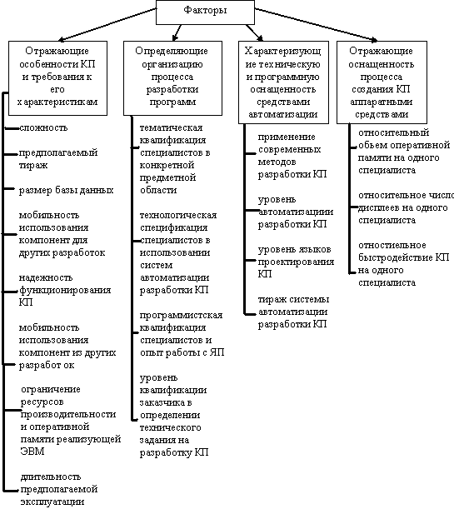
Факторы, определяющие затраты на создание программных средств

Slide 3
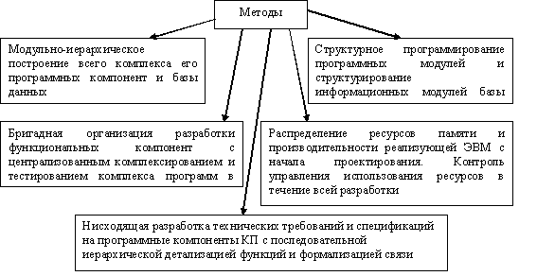
Методы разработки КП

Slide 4
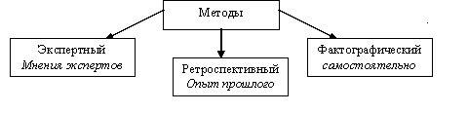
Методы сбора технико-экономической информации о разработке ПС

Slide 5
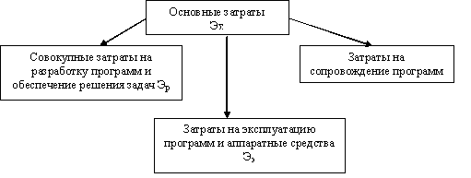
Основные затраты, снижающие идеальную экономическую эффективность ПС

Slide 6
Сертификация
Это действие третьей стороны, доказывающее, что обеспечивается необходимая уверенность в том, что должным образом идентифицированная продукция, процесс или услуга соответствует конкретному стандарту или другому нормативному документу. Сертификация может быть обязательной или добровольной. Решение о выдаче сертификата на ПС основывается на оценке степени ее соответствия действующему и/или специально разработанному документу.

Slide 7
Цели сертификации ПС:
Основная цель:
защита интересов пользователей
контроль качества
обеспечение высоких потребительских свойств и повышение эффективности затрат
Формальная:
выдача сертификатов
полнота, точность эталонных данных, адекватные показатели качества ПС
методологии интерпретации данных

Slide 8
Сертификация
обязательная
добровольная
Обязательная сертификация – это программные средства, выполняющие особо ответственные функции, в которых недостаточное качество, ошибки и отказы могут нанести большой ущерб или могут быть опасны для жизни и здоровья людей(авиация, атомная энергетика, система управления органами власти, банковские системы).
Добровольная сертификация – для удостоверения качества ПС с целью повышения их конкурентоспособности, расширения сферы использования и получения дополнительных экономических преимуществ. Таким сертификационным испытаниям подвергаются компоненты операционных систем и прикладное программное обеспечение широкого применения, повышение гарантий качества которых выгодно как для поставщиков, так и для пользователей ПС. Решение о выдаче сертификата на ПС основано на оценке степени его соответствия действующим и/или специально разработанным документам.
Действующие международные и национальные стандарты на тестирования, испытания, аттестацию программ и баз данных.
Международные и государственные стандарты на технологию создания компонент ПС и алгоритмические языки.
Стандарты на сопровождающую ПС документацию.
Технические условия описания спецификаций и другие эксплуатационные документы по выбору.

Slide 9
Исходные данные для сертификационных испытаний:
Критерии и четко определенные значения показателей качества, которые должны быть достигнуты для выдачи в последующем сертификата соответствия
Значения исходных и результирующих данных, в пределах которых должны удовлетворяться заданные показатели качества.
Стандарты, нормативные документы, методики точных воспроизводимых измерений и показателей качества, состав и значение исходных и результирующих данных.

Slide 10
Организационная структура системы сертификации:
Госстандарт РФ:
организует введение обязательной сертификации продукции
организует и финансирует разработку
утверждает основополагающие системы сертификации
Ведомственные органы по управлению сертификации продукции:
Эти органы выполняют те же функции. Но в ограниченном объеме и для конкретных классов продукции
Испытательные лаборатории сертификации ИЛС:
проводят испытания согласно государственным нормативным документам
испытывают ЛС по поручению органов госнадзора России, заказчиков или разработчиков ЛС
оформляют в установленном порядке протоколы испытания

Slide 11
В процессе испытания должны проверяться и корректироваться инструкции по эксплуатации комплекса программ в следующих режимах:
генерация пользовательской версии ПС и установка ее на аппаратуре пользователя;
контроль работоспособности программ и функциональный контроль всего ПС перед включением рабочего режима;
нормальное рабочее функционирование всех программ в условиях и ограничениях заданных документаций;
аварийные и критические (стрессовые) ситуации, при которых должна сохраняться работоспособность программы;
диагностика компонент программ и аппаратуры поиска неисправностей и источника искажений;
профилактические работы, контроль носителей информации и программ, их дублирование и т.д.

Slide 12
Обязанности специалистов сертификаторов:
обеспечение полноты и объективности проведения испытаний, достоверности и точности их результата;
соблюдение порядков и сроков проведения испытаний, согласованных с заявителем, а так же условий, обеспечивающих конфиденциальность их проведения;
предотвращение распространения сертификационного продукта с нарушениями порядка, установленного законодательством, заказчиком или разработчиком;
сохранение государственных и фирменных секретов согласно требованиям действующих нормативных документов;
обеспечение соответствия технического состояния контрольно-измерительной аппаратуры требованиям эксплуатационной документации.

